Slide 1
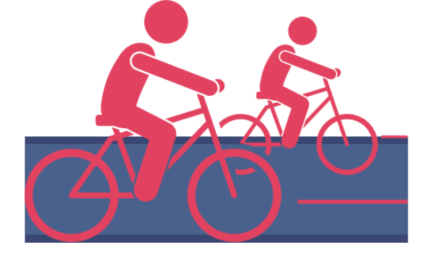
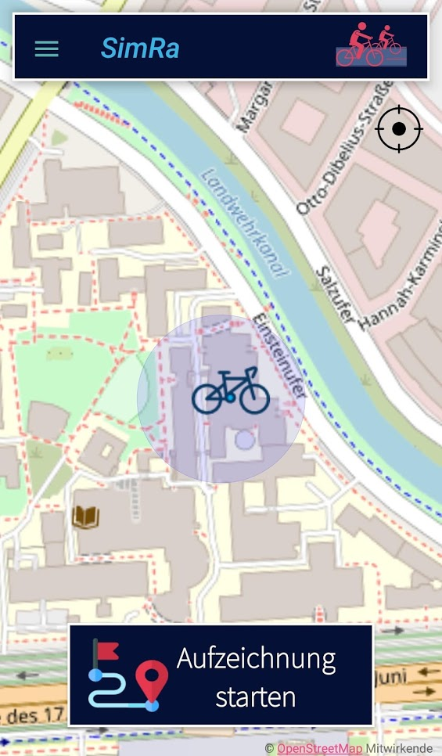
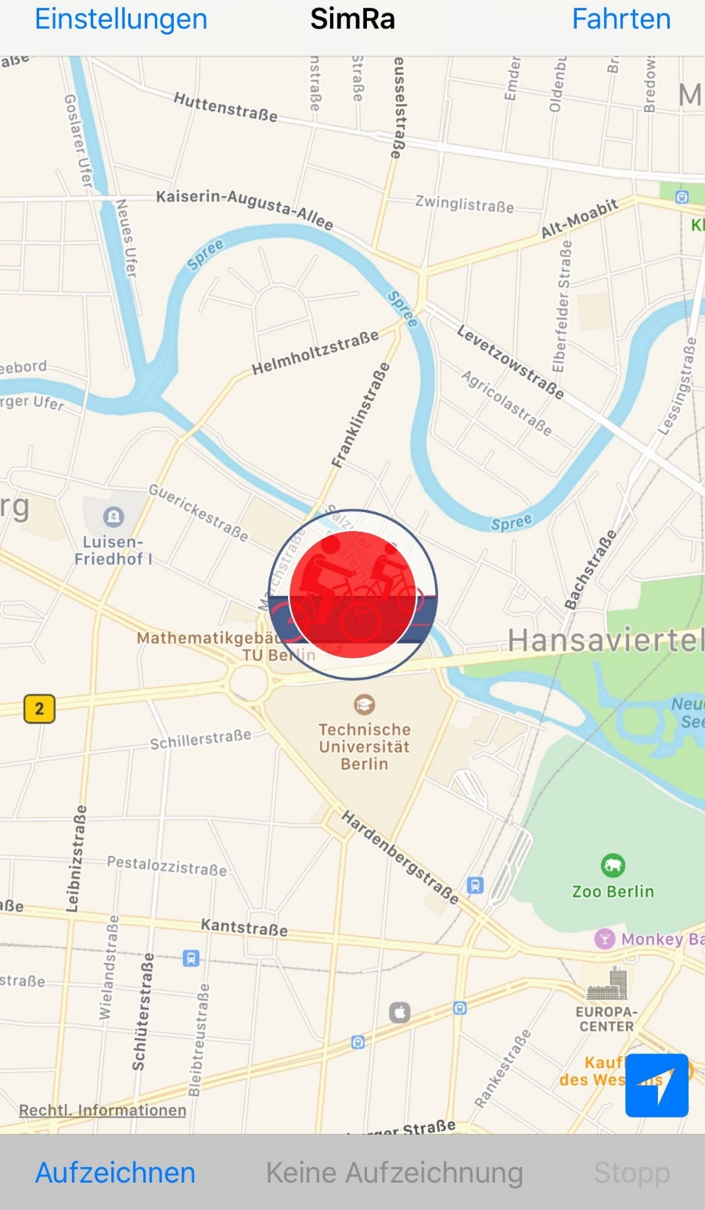
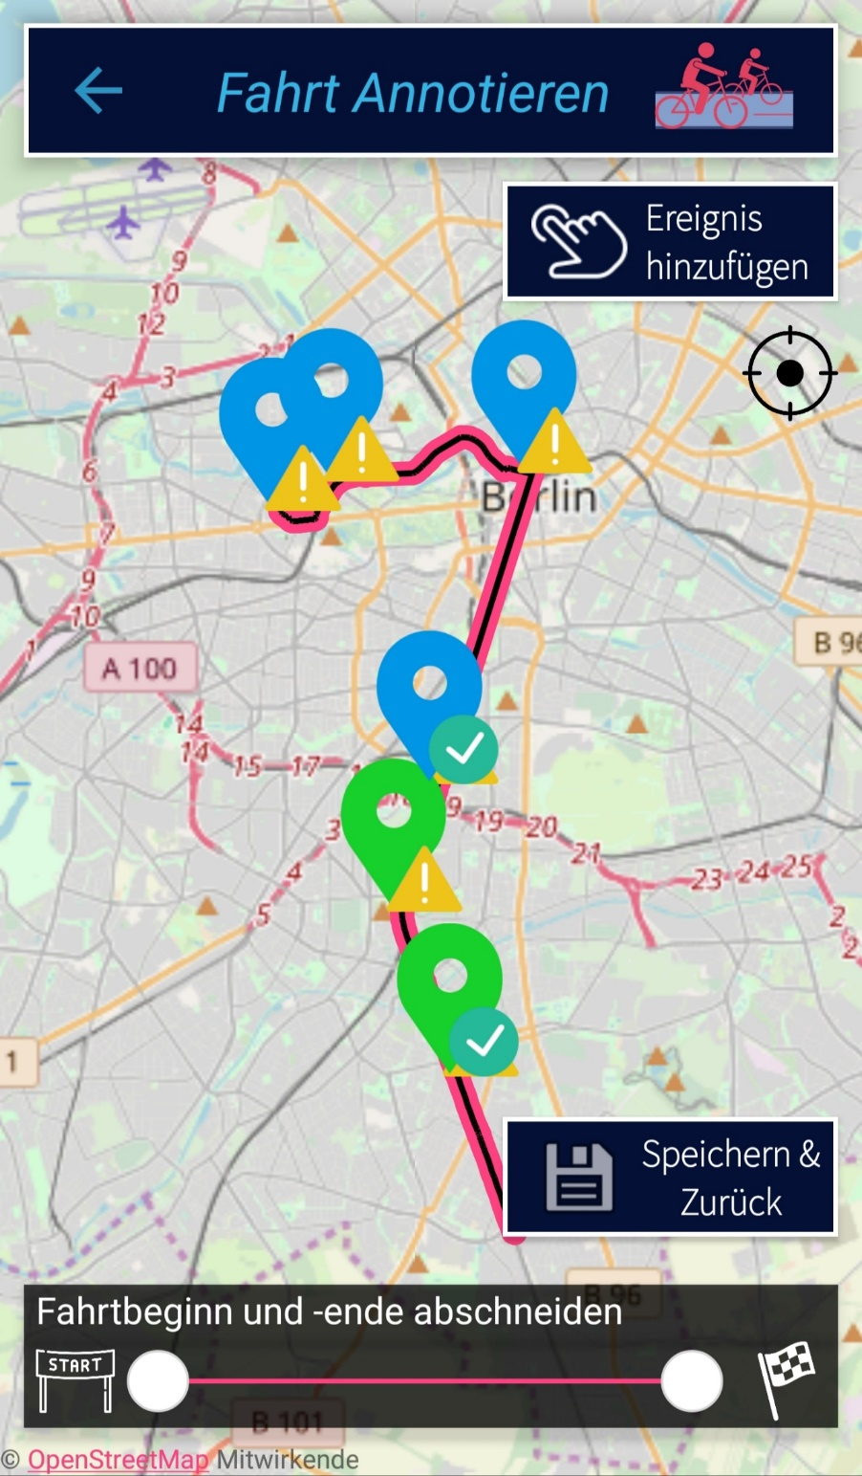
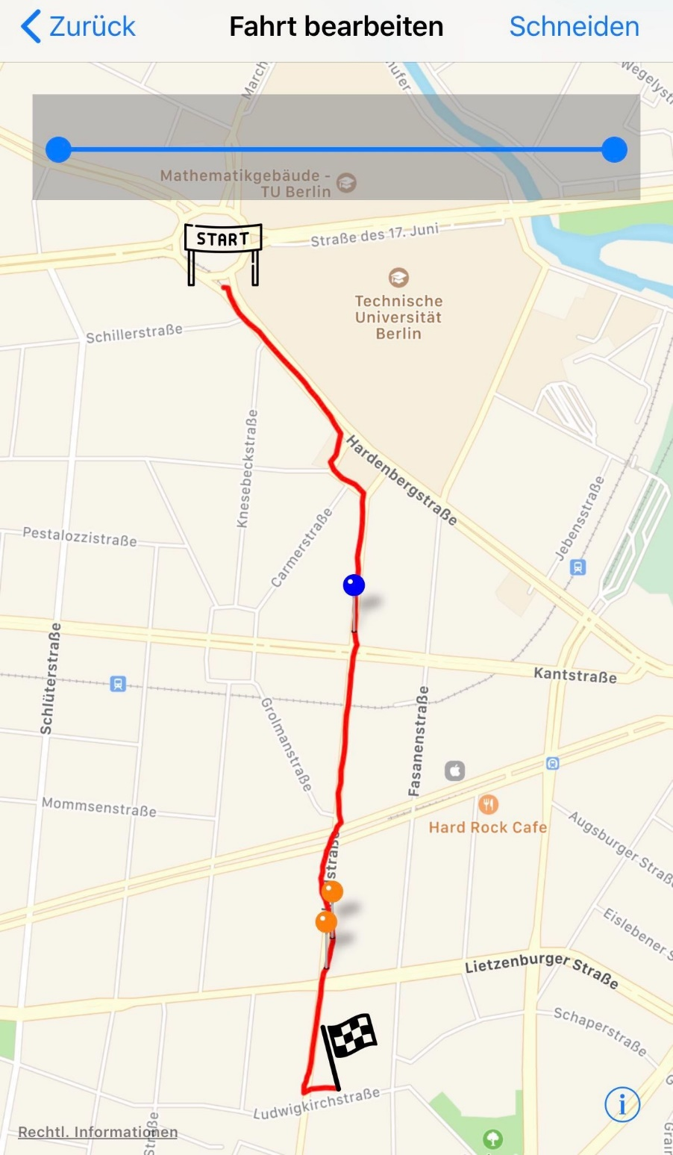
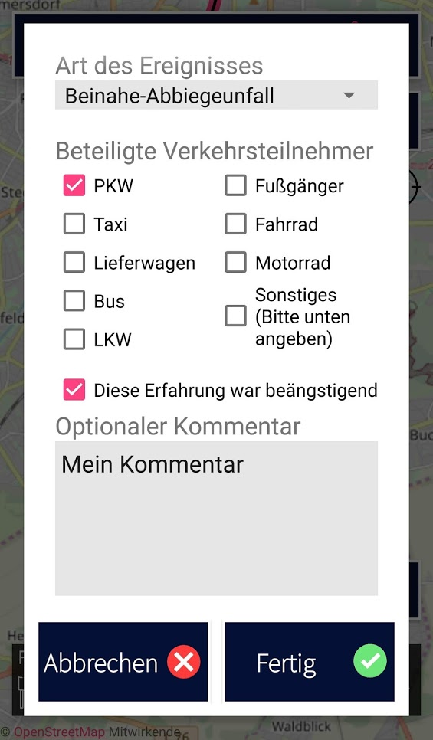
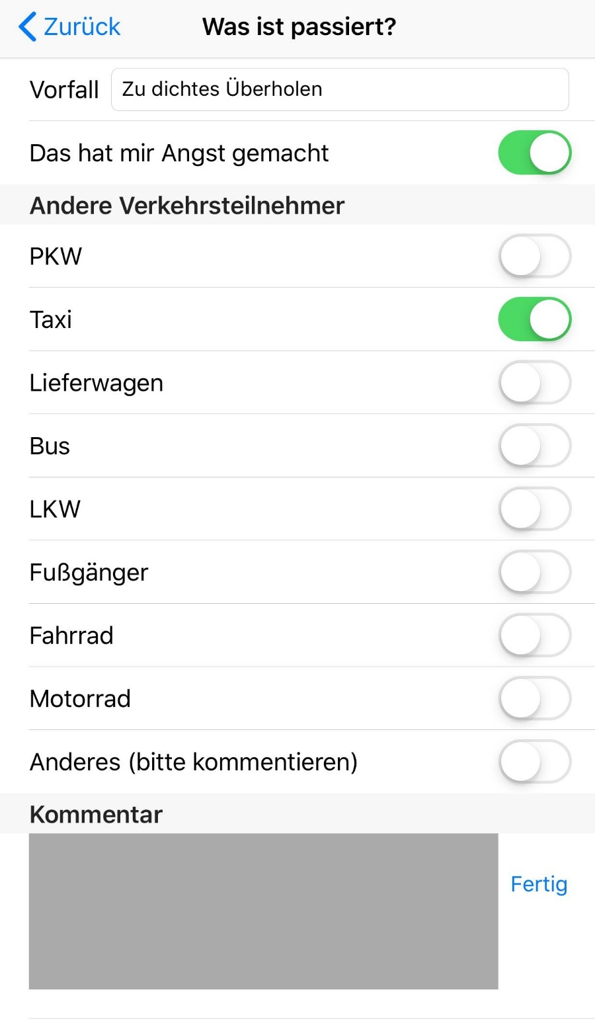
Android
iOS
Startansicht
Mit nur einem Klick kann die Aufzeichnung gestartet und wieder beendet werden. Gespeichert werden die Route (GPS) sowie Daten der Bewegungssensoren (Accelerometer und Gyroskop) während der Fahrt.
Fahrtansicht
Hier sieht man die gefahrene Strecke und bereits von der App erkannte Ereignisorte. Durch Tippen auf die Markierungen wird die Ereignisansicht geöffnet, um das Ereignis zu annotieren. Falls einige von der App erkannten Orte nicht richtig sind, können diese einfach ignoriert werden; nicht annotierte Ereignisse werden beim Upload verworfen.
Ereignisansicht
Hier kann genauer beschrieben werden, was bei dem Ereignis passiert ist und ob man es als bedrohlich empfunden hat. Dabei kann auf vorgefertigte Ereigniskategorien zurückgegriffen werden.

